Slide 1
技术接单引流变现
          小红书引流
2026.08.13

Slide 2
小红书引流整体流程
  前期准备： 手机、账号、网络、环境、微信...
  养号+起号： 新老号 激活账号+流量（引流玩法更重要）
  找对标+拆解对标： 打笔记流量最重要的一步！
  制作笔记： 模仿同行优秀笔记进行制作 获取流量
  引流方式： 躲避平台发微信（最大程度保证安全 没有100%）
  微信转化： 加V后 打造人设

Slide 3
一：前期准备
  手机： 新手机 / 旧手机 / 之前小红书手机 都可以
          （老规矩：小红书没有大违规）
  账号： 三大运营商为主 + 广电
          注册账号 使用手机验证码登陆 默认注册
  网络： 尽量不连Wifi 尽量做到！
          防止账号间 相互影响

Slide 4
二：养号+起号
  养号： 多刷多看 多活跃账号
          在这个基础上 可以多看同赛道笔记
  起号： 养号过程中发数据笔记
          【内容输出看点 / 引起用户讨论】
          【后期赛道相关话题笔记】
          尤其第二种 一定要发 帮助账号找人群画像

Slide 5
三：找对标+拆解分析
  找对标：
  A：4.21号 —— 1w个
  B：7.29号 —— 5000个
  C：8.09号 —— 1000个
  D：8.13号 上午 ——70 个

Slide 6
三：找对标+拆解分析
  找对标： 互联网必做的事情 大家都是互相抄 互相模仿
          我们去找在小红书比我们做的早并且优秀的笔记 模仿他 获取流量
          【笔记点赞数据+（发布时间）数据】
  六种方式： 01.搜索你能想到的关键词
          02.通过关键词扩展关键词
          03.通过搜索笔记 话题标签进入笔记
          04.通过话题标签扩展关键词
          05.按照时间/点赞排序
          06.搜索后首页推荐多刷
          （带广告/赞助的笔记 不适合当作对标笔记）

Slide 7
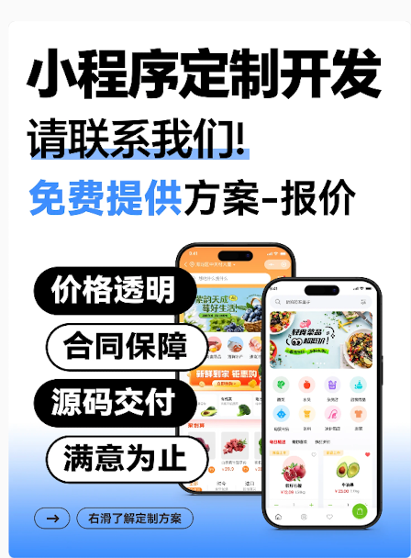
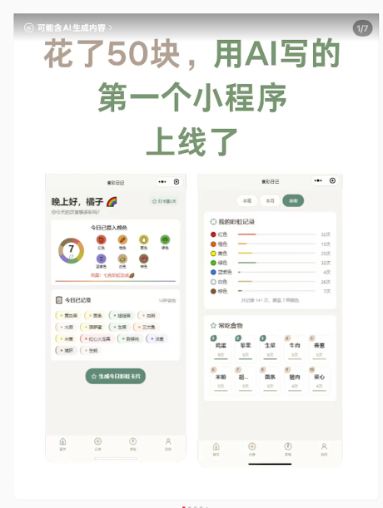
三：找对标+拆解分析
  拆解分析： 拆解分析 为什么ta的笔记 会有流量？
  接单类笔记类型：
    1.硬广类笔记 2.教程类笔记

Slide 8
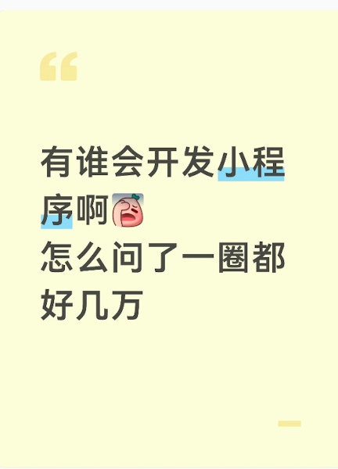
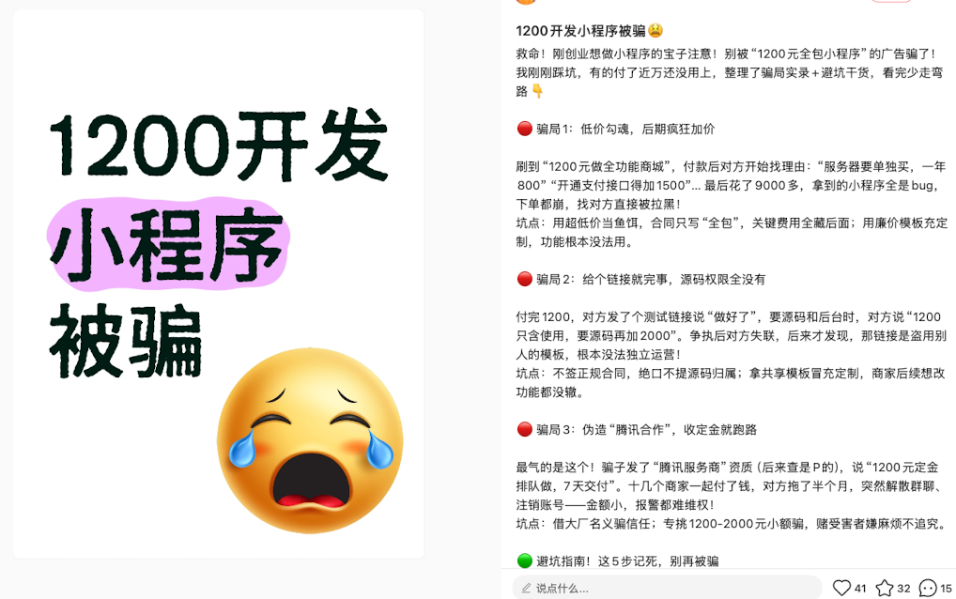
三：找对标+拆解分析——水下笔记
    3.讨论类笔记 4.避雷类笔记

Slide 9
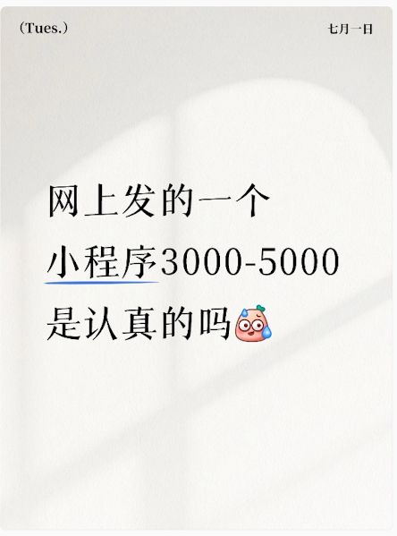
三：找对标+拆解分析
    5.求助类笔记

Slide 10
四：制作笔记
    封面图片：
      1.对标模仿制作
      2.做图软件 模版制作
      3.小红书写文字
      4.对标封面更改
      5.搬运对标封面 （偶尔可以 频率不能高）
    内容图片：
      1.排版制作（产品展示）
      2.只有封面 不带内容图片

Slide 11
五：引流方式
  引流前 必须要做的事情：
          任何平台发微信 导流到微信都不是平台允许的
          （或者平台有一些高要求和需要花钱允许加微信）
          但是我们不适合这种高要求的 所以我们就是在做抵抗平台操作
          这种操作就不是完全合规的
          我们要做的是 最大程度躲避平台的审查 防止违规

Slide 12
五：引流方式——私信视频引流
      1.用户私信 / 关注你：
          这种情况可以给用户发-消息 / 图片 / 视频
      2.用户评论笔记：
          这种平台限制 只能发一条消息 不能发图片和视频
          需要引导用户关注你 / 和你互相沟通 才可以
      3.引流视频制作：
          ·Ai生成一个山水风景视频 4-5秒
          ·从第1秒之后 放微信号 不要带二维码
          ·视频封面 设置不带微信号的样式
          ·给用户一个理由放微信号

Slide 13
五：引流方式——小红书群聊引流
      1.新建小红书群聊
          名字不要太敏感
      2.在笔记中引导进群：
          2.1 发布笔记绑定群聊组建
          2.2 评论区插入群聊蓝链
      3.群运营：
          ·飞书文档 放微信号 / 二维码
          ·小红书号 改成微信手机号
          ·视频封面 设置不带微信号的样式
          ·给用户一个理由放微信号

Slide 14
五：引流方式——商品引流
      1.上架咨询引流商品
          价格在几毛钱
      2.购买后引流：
          2.1 网盘链接放二维码
          2.2 飞书文档放二维码
      3.设置自动发货：
          购买即添加

Slide 15
五：引流方式——常见引流方式
      1.视频（带微信号）
      2.飞书文档（放二维码）
      3.小红书号（微信手机号）：
      4.引导小号（小号发高危笔记）
      5.小作文讲故事（把微信号带出来）
      6.商品购买引流
我家养了一直小猫名叫Cat。它见过7次落日、7次晚霞，辗转6段温柔的时光，最后定格在3分满心的欢喜；注意看这段故事中的英文和数字 连在一起～

Slide 16
六：微信打造
      1.头像
      2.网名
      3.朋友圈

